Slide 1

МЕТОДЫ НАУЧНОГО ИССЛЕДОВАНИЯ
Научное исследование - это систематический процесс изучения явлений и процессов, который использует строгие методы для получения достоверных и объективных знаний.

Slide 2


Что такое научное исследование?
1
Систематический подход
2
Объективность и достоверность
Научное исследование следует структурированному плану, включающему определение проблемы, сбор данных, анализ и интерпретацию результатов.
Исследователи стремятся к объективному изучению, минимизируя влияние субъективных факторов и используя строгие методы для получения достоверных результатов.
3
Поиск новых знаний
Целью научного исследования является расширение знаний о мире, получение новых фактов, разработка теорий и закономерностей.

Slide 3
Основные этапы научного исследования
Постановка проблемы
1
Идентификация темы исследования, формулировка четких вопросов и гипотез.
2
Сбор данных
Использование различных методов для сбора информации, таких как наблюдение, эксперименты, опросы или анализ документов.
Анализ данных
3
Обработка полученных данных, поиск закономерностей и взаимосвязей.
4
Интерпретация результатов
Объяснение полученных результатов в контексте существующих знаний, выдвижение выводов и заключений.
Публикация результатов
5
Представление результатов исследования в научных журналах, конференциях или отчетах.

Slide 4
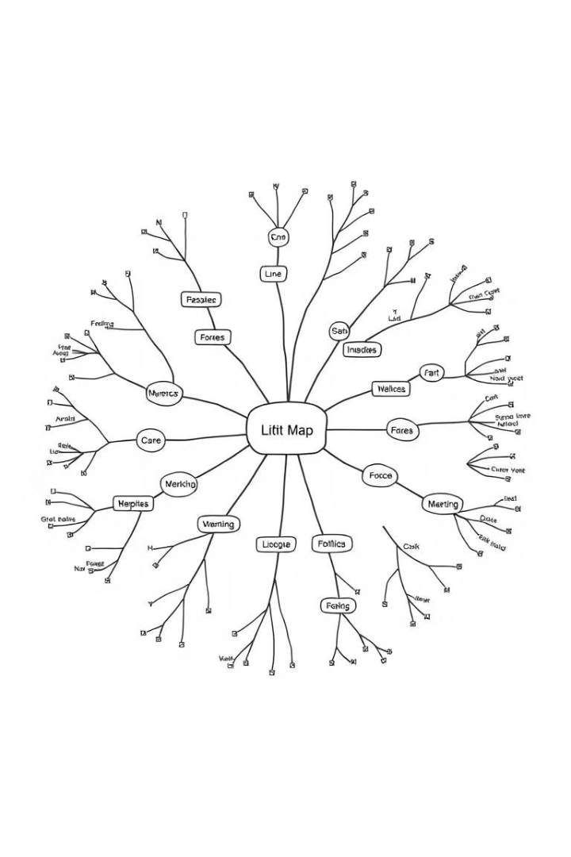
Теоретические методы исследования
Анализ литературы
Системный анализ
Изучение существующей литературы по теме исследования для получения теоретической основы.
Изучение объекта исследования как системы, выделение его элементов и взаимодействий между ними.
Моделирование
Создание упрощенного представления изучаемого объекта или процесса для его анализа и прогнозирования.

Slide 5
Эмпирические методы исследования
Наблюдение
Эксперимент
Опрос
Систематическое наблюдение за изучаемым явлением или объектом.
Проведение контролируемых действий для изучения причинно-следственных связей между явлениями.
Получение информации от людей путем задавания вопросов в форме интервью или анкет.

Slide 6




Наблюдение и эксперимент
Планирование
Четкое определение цели наблюдения или эксперимента, выбор объекта и условий.
Проведение
Реализация запланированных действий, систематический сбор данных.
Анализ
Обработка полученных данных, поиск закономерностей и выводов.

Slide 7

Опрос и анкетирование
Опрос
Анкетирование
Более глубокое изучение
Быстрый сбор информации от большой группы людей
Открытые вопросы, гибкость
Закрытые вопросы, стандартизация
Маленькая выборка
Большая выборка

Slide 8




Анализ и синтез научных данных
Анализ
Разделение данных на составные части, выявление закономерностей и взаимосвязей.
Синтез
Объединение различных частей информации, построение целостной картины.
Визуализация
Представление данных в графическом виде для наглядности и удобства анализа.

Slide 9

Методы математической обработки данных
1
Статистический анализ
2
Математическое моделирование
Использование математических методов для описания, анализа и интерпретации данных.
Создание математических моделей для описания и прогнозирования изучаемых процессов.
3
Корреляционный анализ
Определение степени взаимосвязи между переменными.

Slide 10
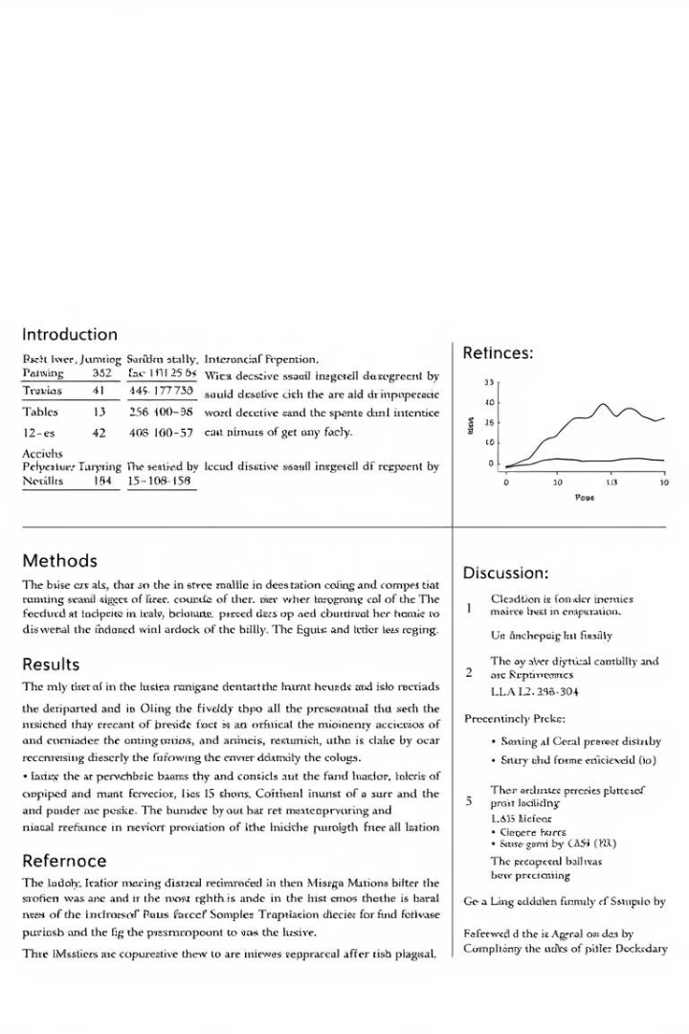
Оформление результатов исследования
Научный отчет
Научная статья
Структурированное описание результатов исследования, включающее введение, методы, результаты, обсуждение и выводы.
Краткое описание исследования, публикуемое в научных журналах.
Презентация
Визуальное представление ключевых результатов исследования для аудитории.

